Slide 1
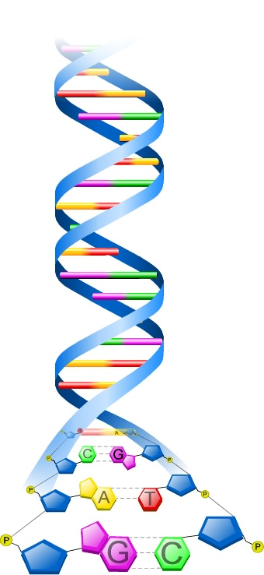
Universidade Federal de Uberlândia
Programa de Pós-Graduação em Ciência da Computação
Análise de Algoritmos
Profª Dra. Márcia Aparecida Fernandes
Alinhamento de
Sequências
Ângelo Travizan
Laura Marquez
Leonard Vieira

Slide 2
Alinhamento de sequências
Objetivo: O problema de alinhamento de sequências consiste em comparar duas ou mais sequências de forma a observar seu nível de similaridade.
  Recuperação de informação: dada uma chave, buscar em um dicionário por palavras que são semelhantes à chave.
  Biologia molecular: compara duas sequências de DNA e verifica se são semelhantes.

Slide 3
Alinhamento de sequências
Uma sequência de DNA ou sequência genética é uma série de letras representando a estrutura primária de uma molécula ou cadeia de DNA, real ou hipotética, com a capacidade de carregar informações;
As letras possíveis são A, C, G e T, representando os quatro nucleotídeos (subunidades) de uma cadeia de DNA – as bases adenina, citosina, guanina, timina, covalentemente ligadas a uma "coluna vertebral" de fósforo.

Slide 4
Alinhamento de sequências
Um alinhamento de duas sequências de caracteres X e Y, é obtido inserindo espaços (gap’s) nas sequências e então colocando-as uma sobre a outra de modo que cada caractere ou espaço esteja emparelhado a um único caractere (ou a um espaço) da outra cadeia.
Sequências:
X = AAACTGCACAATCTTAATGCCCTTTTAT
Y = GCGGATCAACTTATTCCATCTCTT
Alinhamento:
X’ = AAACTGCA-CAATCTTAATGCC - - CTTTTAT
Y’ = - - GC-GGATCAA-CTT - ATTCCATCTCTT - -

Slide 5
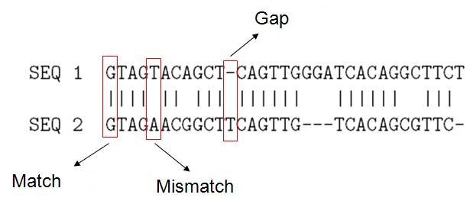
Alinhamento de sequências

Slide 6
Cálculo do Score de alinhamento
Score de alinhamento: Soma dos valores associados a cada posição, de acordo com o grau de similaridade entre os elementos correspondentes.
Ex.: match = + 1 (good) (bom)
mismatch = -1 (bad) (ruim)
gap = -2 (worse) (pior)
G A – C G G A T T A G
G A T C G G A A T A G
Score = 9 * 1 + 1 * (-1) + 1 * (-2) = 6

Slide 7
Alinhamento de sequências
Para alinhar duas sequências de nucleotídeos é necessário definir quais os parâmetros que serão utilizados para calcular o score do alinhamento;
O melhor alinhamento será aquele com maior score.

Slide 8
Problema
Alinhar duas cadeias de caracteres de tal maneira que elas tenham maior similaridade:
Entrada: Duas cadeias de caracteres;
Saída: Alinhamento das cadeias, possivelmente incluindo gap’s.

Slide 9
Passos da Programação Dinâmica
Podemos perceber que a programação dinâmica pode resolver este problema, visto que devemos verificar todos os subproblemas (possibilidades) e escolher o melhor alinhamento possível entre sequências.
Passo I – Subestrutura Ótima: Solução ótima do problema contém soluções ótimas dos subproblemas;
Passo II – Expressão Recursiva: Especificar expressão recursiva para cálculo do custo da solução ótima;
Passo III – Algoritmo força bruta (recursivo): Especificar o algoritmo para calcular o custo da solução ótima.

Slide 10
Passo 1 - Subestrutura Ótima
Dado o problema, alinhar duas cadeias de caracteres de tal maneira que elas tenham maior semelhança, queremos descobrir onde está o maior score de alinhamento, pois pretendemos maximizar a similaridade do alinhamento.
Então, para isso, há três alternativas possíveis para resolver este problema:
I – (m, n) ∈ M
II – a m-ésima posição de X ∉ M
III – a n-ésima posição de Y ∉ M
*onde M é o alinhamento

Slide 11
Passo 1 - Subestrutura Ótima
Caso ocorra o caso I, tem-se:
OPT(m,n) = α_{XmYn} + OPT(m -1, n -1)
Caso ocorra o caso II, “paga-se” o custo de um intervalo desde a m-ésima posição de X que não foi encontrada e alinhar X₁, X₂, ..., X_{m-1} bem como Y₁, Y₂, ..., Y_{n}. Desta forma, teremos:
OPT(m, n) = δ + OPT(m -1, n)
Caso ocorra o caso III, será semelhante ao caso II, porém: OPT(m, n) = δ + OPT(m, n -1)

Slide 12
Passo 2 – Expressão Recursiva
i *δ se j=0
j *δ se i=0
OPT(i,j)
MAX [α_{XiYj} + OPT(i -1, j -1), δ + OPT(i -1, j), δ + OPT(i, j -1)]
δ – gap (custo pelo espaço)
α_{XiYj} – custo de emparelhar Xi e Yj
i e j – são comprimentos
*Queremos encontrar a máxima similaridade do alinhamento.

Slide 13
Passo 3 – Algoritmo utilizando força bruta (recursivo)
1 - Alinhamento_recursivo(X,m,Y,n)
2 - If m = 0
3 - then return n*δ
4 - If n = 0
5 - then return m*δ
6 - A = α_{XiYj} + Alinhamento_recursivo(X,m-1,Y,n-1)
7 - B = δ + Alinhamento_recursivo(X,m-1,Y,n)
8 - C = δ + Alinhamento_recursivo(X,m,Y,n-1)
9- return max (A,B,C)

Slide 14
Passo 3.1 - Análise do algoritmo alinhamento_recursivo
A complexidade para o algoritmo alinhamento_recursivo(X, i, Y, j) baseado na expressão recursiva é:
T(m,n) = T(m-1, n-1) + T(m, n-1), + T(m-1, n) + Θ(1)
T(m,n) ≥ 3T(m-1,n-1) + Θ(1)
T(m,n) = Ω(3^{min(m,n)})
Ordem Exponencial

Slide 15
Passo 3.2 - Algoritmo Utilizando Programação Dinâmica
Alinhamento_PD(X,Y,δ)
1 - Initialize A[i,0] = i*δ for i = 0, ..., m
2 - Initialize A[0,j] = j*δ for j = 1, ..., n
3 - for i = 1, ..., m
4 - for j = 1, ..., n
5 - A[i,j] = max (α_{XiYj} + A[i -1, j -1], δ + A[i -1, j], δ + A[i, j -1])
6 - end for
7 - end for
8 - return A[m,n]

Slide 16
Passo 3.3 – Análise do algoritmo Alinhamento_pd(X,Y, δ )
A complexidade para o algoritmo Alinhamento_pd é Θ(m*n), pois é o tempo de preencher a Matriz A;
Este custo é expresso nas linhas de 3 à 5 do algoritmo Alinhamento_pd(X,Y,δ). As demais linhas tem tempo constante (Θ(1));
O espaço ocupado é Θ(m*n), pois o tamanho da matriz é (m+1) * (n+1);
Tempo de execução Θ(m*n).

Slide 17
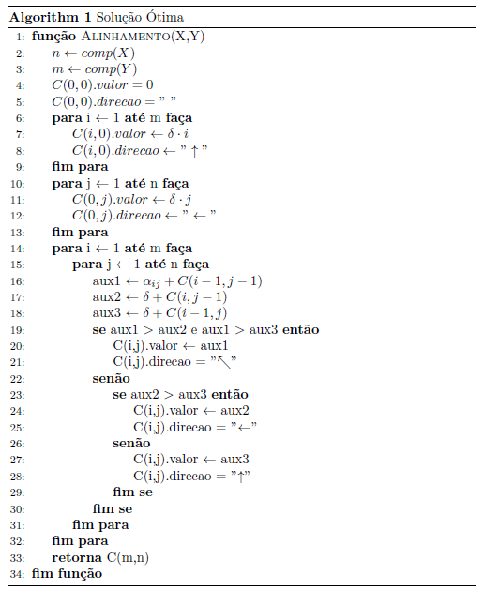
Algoritmo para mostrar a solução ótima
Em alguns algoritmos pode-se passar o Matche e o Mismatche como parâmetros da função principal. No livro da Eva Tardos ela leva em consideração apenas as sequências X e Y.

Slide 18
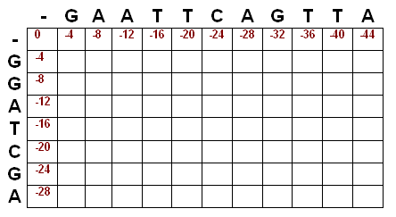
Alinhamento
Inicialização da 1ª linha e 1ª coluna da matriz C.
S_{i,0} = w * i
S_{0,j} = w * j
s(a_{i}b_{j}) = +5 if a_{i} = b_{j} (match score)
s(a_{i}b_{j}) = -3 if a_{i}≠b_{j} (mismatch score)
w = -4 (gap)
X = GAATTCAGTTA; m = 11
Y = GGATCGA; n = 7
m+1 linhas, n+1 colunas.

Slide 19
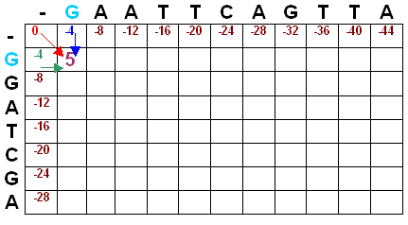
Preenchimento da Matriz
S_{1,1} = MAX[S_{0,0} + 5, S_{1,0} - 4, S_{0,1} - 4] = MAX[5, -8, -8]
s(a_{i}b_{j}) = +5 if a_{i} = b_{j} (match score)
s(a_{i}b_{j}) = -3 if a_{i}≠b_{j} (mismatch score)
w = -4 (gap)
X = GAATTCAGTTA; m = 11
Y = GGATCGA; n = 7
m+1 linhas, n+1 colunas.

Slide 20
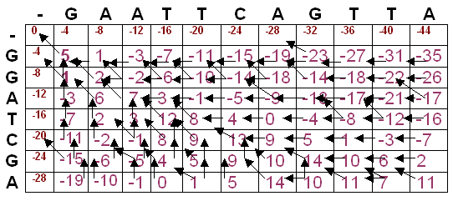
Matriz preenchida
s(a_{i}b_{j}) = +5 if a_{i} = b_{j} (match score)
s(a_{i}b_{j}) = -3 if a_{i}≠b_{j} (mismatch score)
w = -4 (gap)
X = GAATTCAGTTA; m = 11
Y = GGATCGA; n = 7
m+1 linhas, n+1 colunas.

Slide 21
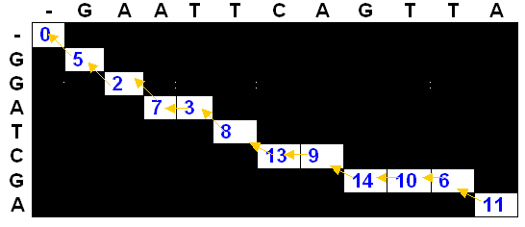
Alinhamento e cálculo do score
s(a_{i}b_{j}) = +5 if a_{i} = b_{j} (match score)
s(a_{i}b_{j}) = -3 if a_{i}≠b_{j} (mismatch score)
w = -4 (gap)
G A A T T C A G T T A
| | | | | |
G G A – T C – G - — A
Score: 5 - 3 + 5 - 4 + 5 + 5 - 4 + 5 - 4 - 4 + 5 = 11

Slide 22
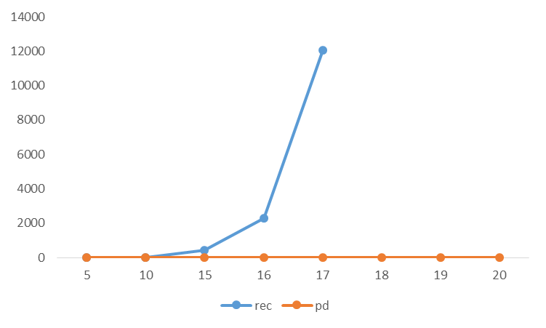
Resultados
entrada | rec | pd
5 | 0,01 | 0,011
10 | 0,086 | 0,011
15 | 406,265 | 0,01
16 | 2290,402 | 0,011
17 | 12069,45 | 0,012
18 |  | 0,011
19 |  | 0,01
20 |  | 0,011

